Slide 1
Superpozicija talasa
Prezentacija : Barbara Serdar

Slide 2
Kroz jednu elastičnu sredinu mogu se istovremeno širiti dva ili više talasa različitih frekvencija. Oni „prolaze“ jedan kroz drugog bez međusobnog ometanja i mešanja
Ovo možemo proveriti tako što bacimo 2 kamenčića u vodu. Oko mesta pada kamenčića stvoriće se kružni talasi. Svaki talas će proći kroz drugi kao da drugi talas ne postoji. Ovo je još primetio Leonardo da Viči
U oblasti susreta (preklapanja) dolazi do slaganja (superpozicije) talasa

Slide 3
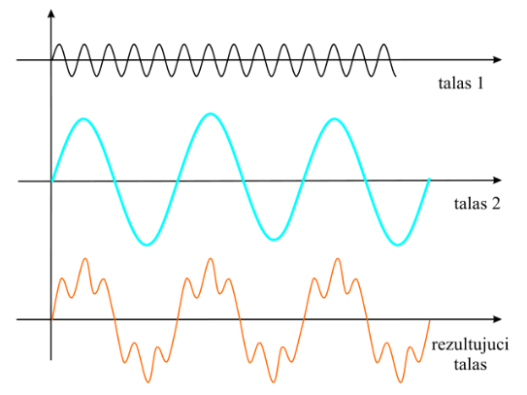
Princip superpozicije
Kada se kroz neku sredinu prostiru dva ili više talasa, rezultujuće pomeranje delića sredine (rezultujućeg talasa) u bilo kojoj tački jednako je zbiru pomeranja koje izazivaju pojedinačni talasi
Svaki talas se prostire nezavisno od drugih talasa (kao da oni i ne postoje)

Slide 4
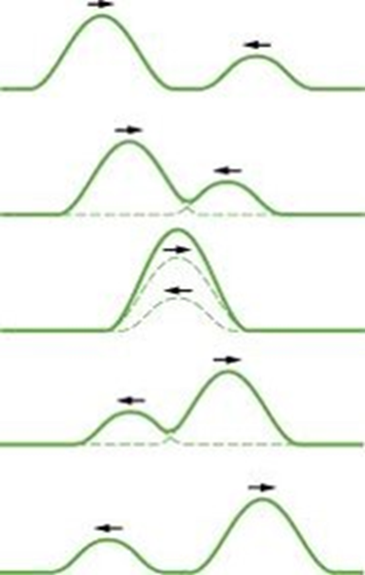
Posle međusobnog susreta ( istovremenog prolaska kroz istu oblast) talasi nastavljaju da se šire u prvobitnom pravcu nepromenjenog oblika i veličine
Princip superpozicije važi i za transverzalne i longitudalne talase, bez obzira na prirodu zvuka (zvučni talasi, radio talasi, svetlosni talasi iz običnih izvora), pod uslovom da amplitude nisu suviše velike (laseri)

Slide 5
Progresivni i stojeći talasi

Slide 6
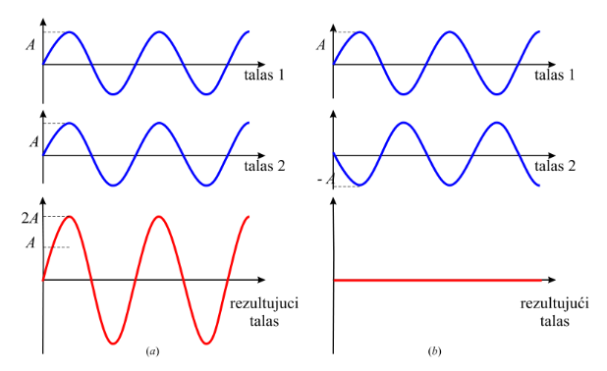
Progresivni talasi
Progresivni talasi su oni talasi kod kojih se prenošenje energije vrši sa čestice na česticu ( teorijski do beskonačnosti)
Sve čestice sredine do kojih dospeva talas osciluju sa istim amplitudama, ali te amplitude dostižu u različitim trenucima

Slide 7
Stojeći talasi
Stojeći talas je rezonantna pojava i može se javiti kod svih vrsta talasa bez obzira na njihovu vrstu i prirodu
Stojeći talasi nastaju superpozicijom dva linijska talasa (linijski tala-talas koji se prostire duž jednog pravca) istih amplituda i frekvencija, koji se prostiru u suprotnom pravcu
Ako se zanemare gubici energije,dobijaju se dva talasa ( upadni i reflektvini ) koj se kreću jedan drugom u susret istim brzinama, ali suprotnih faza. Talasi imaju iste amplitude i frekvencije
Najmanja frekvencija se naziva osnavna frekvencija i njoj odgovara prvi stojeći talas – prvi harmonik. Ostale frekvencije su umnošci osnovne i njima odgovaraju viši harmonici

Slide 8
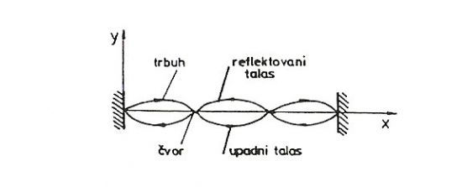
Stojeći talas je dobio ime što postoje čestice koje ne osciluju (čvorovi) i čestice koje osciluju sa najvećom amplitudom (trbusi) stojećeg talasa.
Rastojanje između dva čvora ili trbuha je λ/2

Slide 9
Razlika
Progresivni talas
Stojeći talas
Nastaje u neograničenoj sredini
Nastaje na bilo kojoj frekvenciji
Prenosi energiju
Sve čestice osciluju
Nastaje u ograničenoj sredini
Nastaje na određenoj frekvenciji
Ne prenosi energiju
Samo neke čestice osciluju

Slide 10
Hvala na pažnji!
Izvori:
https://akustikas.wordpress.com/
http://fizis.rs/

